Slide 2
Olivier RASTOUIL
Directeur Adjoint au CHU de Toulouse,
directeur délégué du Centre Hospitalier de Lavaur,
Président Régional Occitanie de l’ANFH
Apprentissage
Politiques publiques et mesures d’accompagnement de l’ANFH en faveur du déploiement de l'apprentissage dans les établissements la FPH
Apprentissage
Dans la FPH

Slide 3
Rappel des éléments de contexte
Développer le recours à l’apprentissage
Une expérimentation en 2010-2012 qui permis d’accompagner 500 contrats mais qui s’est arrêté car :
- pas de cadre juridique conférant aux Ets et à l’ANFH le droit d’utiliser les fonds de la formation continue pour la formation initiale
- Pas de financement complémentaire accessible (pas de taxe d’apprentissage,…)
+/- 800 apprentis dans la FPH (données DGAFP) financés sur fonds propres ou autres
L’ inscription de l’apprentissage dans le projet stratégique de l’ANFH 2020-2023 pour répondre aux besoins de recrutement,
Une perception positive du dispositif mais qui peut entrer en « concurrence » avec d’autres dispositifs et notamment celui des études promotionnelles,
La création d’un GT mixte (paritaire et technique) pour travailler à la mise en œuvre des conditions de développement de d’apprentissage dans la FPH sur 3 principes
- Pérennité (cadre juridique et financement)
- Simplicité (dans les NPEC)
- Adaptabilité (Partenariats, besoins locaux..)

Slide 4
9 axes structurants la démarche
Les évolutions juridiques à apporter pour permettre à l’ANFH de pérenniser son action en faveur du développement de l’apprentissage (qui relève aujourd’hui de la formation initiale).
Le périmètre de notre prise en charge et l’éventuel ciblage de notre action sur des établissements, diplômes ou niveaux de qualification spécifiques.
Les modalités de financement de notre action, et les fonds à mobiliser en l’absence de cotisation spécifique.
Les niveaux de prise en charge fixés, et la nature des frais éligibles à cette action.
L’articulation à définir entre le cadre national, et la priorisation régionale opérée par les instances régionales.
La nature de l’accompagnement fourni aux établissements, et aux maîtres d’apprentissage plus particulièrement.
Les modalités de gestion administrative des contrats d’apprentissage.
Le circuit de collecte et de gestion de la taxe d’apprentissage, pour les établissements qui y sont redevables.
Le cadre de notre coopération avec France compétences.
.
4

Slide 5
Apprentissage dans la FPH
1.
Les évolutions juridiques à apporter pour permettre à l’ANFH d’agir en faveur du développement de l’apprentissage.
Décision :
Soutenir le projet – initié par la DGOS et défendu par la Mission Laforcade – de modification du décret de 2008, visant à rendre l’apprentissage éligible aux crédits de la FPTLV (2.1%).
Réalisation : décret 2021-1209 du 20 septembre 2021 relatif au développement de l'apprentissage dans la fonction publique hospitalière qui rend éligible l’apprentissage aux fonds de la formation continue.
2.
Définir le périmètre de notre prise en charge
Décision :
Définir un cadre national ouvert et non-exclusif, ne limitant pas l’accompagnement de l’ANFH à certains types d’établissements, de territoires, de diplômes ou encore de niveaux de qualification.
Réalisation :
Financement de contrats pour tous les types d’établissements, tous les niveaux de formation, tous les métiers éligibles à l’apprentissage.
5

Slide 6
Apprentissage dans la FPH
3.
Définir les modalités de financement.
Elaboration d’un modèle économique permettant de pérenniser ces actions et d’intégrer l’apprentissage comme outil supplémentaire de la politique RH des établissements, tout en s’assurant que cet investissement ne se fasse pas au détriment des autres dispositifs menés par l’ANFH (en faveur des EP notamment).
Décision
Inscrire le financement de l’apprentissage dans un modèle mixte, reposant sur la mobilisation de différentes ressources complémentaires que sont :
L’enveloppe « plan de formation » des établissements, rendue mobilisable par la modification du décret
Les fonds mutualisés de l’ANFH ( CF prise en charge)
Les subventions issues des partenariats qui pourraient être conclus aux niveaux national ou régional (Conseil Régional, ARS,)
FIPHFP
Réalisation :
Définition de niveaux de prise en charge plafonnés
Affectation d’une enveloppe sur fonds mutualisés de 7M€ en 2021 et 5 M€ en 2022
Une aide exceptionnelle au recrutement de 3000 € est attribuée par l’Etat via l’ANFH. (Décret )
6

Slide 7
Apprentissage dans la FPH
4.
Le niveau de prise en charge de l’ANFH.
Décision / réalisation
Financer prioritairement les frais pédagogiques
Financement sur fonds mutualisés dans la double limite :
D’un taux maximal de prise en charge, ne pouvant excéder 50 % des coûts pédagogiques.
De montants plafonnés déterminés en fonction des niveaux de qualification des métiers visés par ces parcours.
Financement des autres charges (traitements) uniquement si le cout pédagogique est financé dans le cadre d’un partenariat.
Nomenclature 1969 | RNCP | NPEC
V | 3 | 6 000 €
IV | 4 | 6 000 €
III | 5 | 7 000 €
II | 6 | 7 000 €
I | 7 et 8 | 7 500 €

Slide 8
L’apprentissage dans la FPH
exemples
Exemples :
1/ Formation de niveau 4 d’une année dont le coût pédagogique total s’élève à 7200 € :
Prise en charge sur fonds mutualisés ANFH à 50% de 7200 € soit 3600 €
Financement sur le plan de formation établissement ou autres (partenariats…) : 3600 €
2/ Formation de niveau 4 de 18 mois dont le coût pédagogique total s’élève à 14 000 € :
Prise en charge sur fonds mutualisés ANFH à 50 % des 14 000 € plafonnés à 6000 €
Financement sur le plan de formation établissement ou autres (partenariats…) : 8000 €
3/ Formation de niveau III (nomenclature 1969) dont le cout pédagogique total sur 18 mois s’élève à 15 000 € :
Prise en charge sur fonds mutualisés ANFH de 50 % des 15000 plafonnée à 7000 €
Prise en charge sur le plan de formation établissement ou autres (partenariats…) : 8000 €.

Slide 9
L’apprentissage dans la FPH
5.
L’articulation entre le cadre national et la priorisation régionale
Décision
Donner la possibilité aux instances régionales de prioriser les critères à prendre en compte pour l’examen des demandes, et d’opérer un ciblage particulier sur des établissements/territoires, des diplômes ou des niveaux de qualification spécifiques.
Réalisation :
Les instances régionales priorisent les prises en charges compte tenu de l’enveloppe fonds mutualisés dont elles disposent
Accompagner les établissements.
Décision
Production et diffusion d’ un guide d’appui méthodologique et de bonnes pratiques.
Accompagne la montée en compétences des maîtres d’apprentissage en inscrivant – une action de formation dédiée dans son offre de services nationale.
Réalisation :
Guide de l’apprentissage dans la FPH
Webinaire avec la FHF
Achat de formation pour la formation des maîtres d’apprentissage (en cours)

Slide 10
Apprentissage dans la FPH
7.
Préciser les modalités de gestion administrative des contrats.
Décision:
Engager des travaux techniques pour explorer les différentes hypothèses avec les partenaires (CFA, DREETS..) et proposer le circuit le plus adéquat/souhaitable.
Réalisation :
Travaux en cours sur la plateforme de dépôt dématérialisé des contrats avec les DREETS
Construire un schéma adéquat de collecte et de gestion de la taxe d’apprentissage.
10

Slide 11
Apprentissage dans la FPH
9.
Créer un cadre partenarial avec France compétences.
Décision :
Réalisation :
Evolution à la baisse des couts-contrats en cours
Travail sur la plateforme fonction publique en cours
Péremption du sujet de la taxe d’apprentissage compte tenu du décret qui exonère nos établissements
1/ Déterminer les plafonds maximaux de prise en charge, et faire bénéficier les établissements des effets de maîtrise/régulation des prix générés.
2. Faciliter les modalités de gestion administrative des contrats, en disposant d’un accès à la plateforme unique qui pourrait être utilisée par les OPCO dans la saisie et l’enregistrement des contrats.
3. Construire, le cas échéant, un circuit pérenne de collecte et de gestion de la taxe d’apprentissage, en faisant bénéficier la FPH des mécanismes de péréquation opérés par France compétence
11

Slide 12
Apprentissage
Dans la FPH
Résultats 2021
12

Slide 13
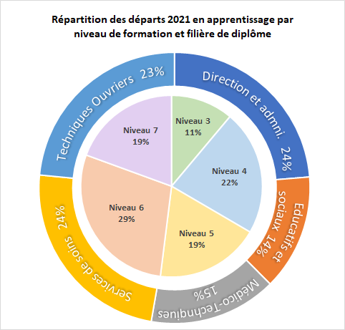
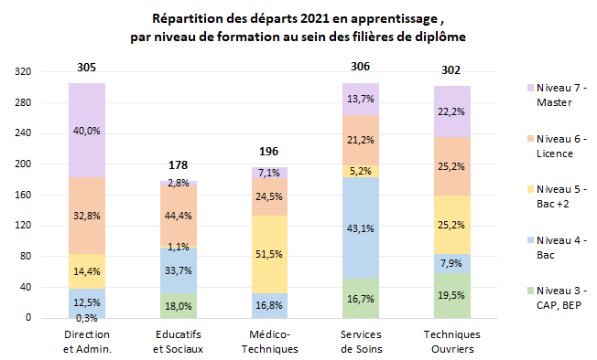
AGREMENT PLAN – 2,1% :
APPRENTISSAGE
1 287 dossiers apprentissage en 2021
Notes:
Schéma 1 :
En 2021, les 1 287 départs en formation de type apprentissage enregistrés sur l’agrément PLAN sont constitués à 24% de formations de la filière Service de soins. Par ailleurs, les formations réalisées correspondent majoritairement à des formations de niveau 6 (Licence).
Schéma 2 :
En 2021, les 305 départs en apprentissage de la filière de formation Direction et Administration sont surtout composés de formations de niveau 7 (40%). A noter que les formations de niveau 3 ne représentent que 0,3% des formations suivies par des apprentis dans le cadre de cette filière de diplôme.

Slide 14
1
Synthèse 2021
14

